Slide 1
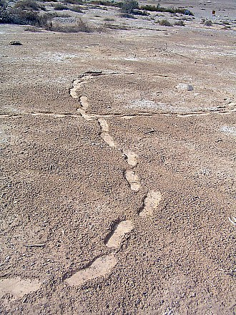
מסע חקר
בעקבות ה-
מיקרואורגניזמים?!!

Slide 2
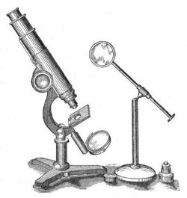
מיהם ה- "מיקרואורגניזמים" בכלל ???
מיקרוסקופ
משנת 1876
מיקרו = קטן
אורגניזמים = יצורים
בקיצור...
מדובר בכל היצורים הקטנים
שקשה להבחין בהם בעין רגילה ללא מכשור מיוחד!
ז"א שכדי לצפות בהם, יש צורך במכשור כדוגמת:
"מיקרוסקופ"

Slide 3
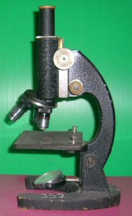
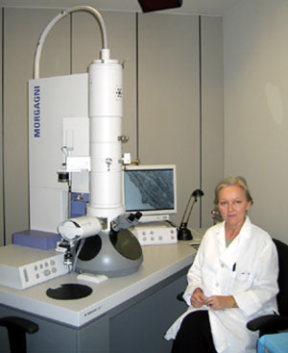
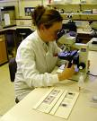
מיקרוסקופים
מיקרוסקופ
משנת 1876
מיקרוסקופ אלקטרוני
אז מה ניתן לראות בהם?...

Slide 4
סוגי מיקרואורגניזמים:
1. חיידקים
(=בקטריות)
4. פטריות זעירות
2. נגיפים
(= וירוסים)
3. פרוטוזואה
= יצורים חד ורב-תאיים קטנים

Slide 5
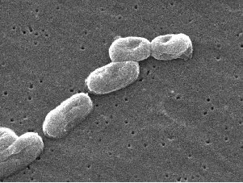
1. החיידקים
החיידקים הם יצורים קטנים
חד תאיים-
ז"א שכל גופם הוא תא אחד בלבד.
בגודל של עד 2 מיקרומטר
(= 2 מיליוניות המטר...)

Slide 6
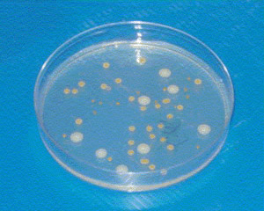
מושבות חיידקים -צבר חיידקים שהתרבו מחיידק בודד לקבוצת חיידקים זהה.
זריעת חיידקים בצלחת פטרי
מושבות חיידקים בצלחת פטרי.

Slide 7
קיימים 3 צורות עיקריות של חיידקים:
כדוריים
= קוקים
סלילניים = ספירליים
= לולייני
מתגים = מקלוניים

Slide 8
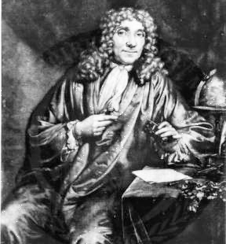
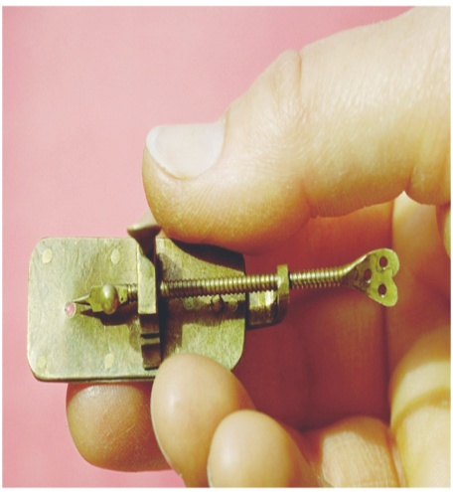
כך אייר אותם אנטוני ואן לוונהוק בשנת: 1632 – 1723

Slide 9
כך נראים חיידקים שונים מבעד למיקרוסקופ אלקטרוני

Slide 10
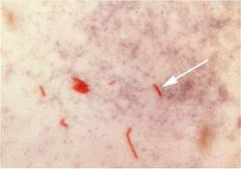
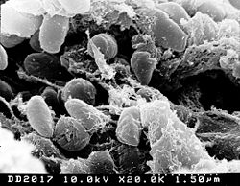
מחלות הנגרמות ע"י חיידקים:
שחפת
דבר
מתג השחפת
דיזנטריה
חיידק הגורם למחלת הדבר
(בהגדלה של פי 20,000)
חיידק השיגלה הגורם למחלת הדיזנטריה

Slide 11
מחלות חיידקיות יכולות להימנע עי מתן חיסונים וע"י הקפדה על הגיינה. במידה ומישהו חלה, ישנן תרופות אנטיביוטיות שונות, המונעות את המשך קיום החיידקים.

Slide 12
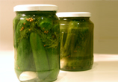
ידעתם שבתוך היוגורט שאנו אוכלים יש כמות עצומה של חיידקים שבלעדיהם היוגורט לא היה מקבל את מרקמו הייחודי ואת טעמו החמצמץ!
ומי מחמיץ לנו את המלפפונים החמוצים לדעתכם?
כמובן ידידינו החיידקים!!!

Slide 13
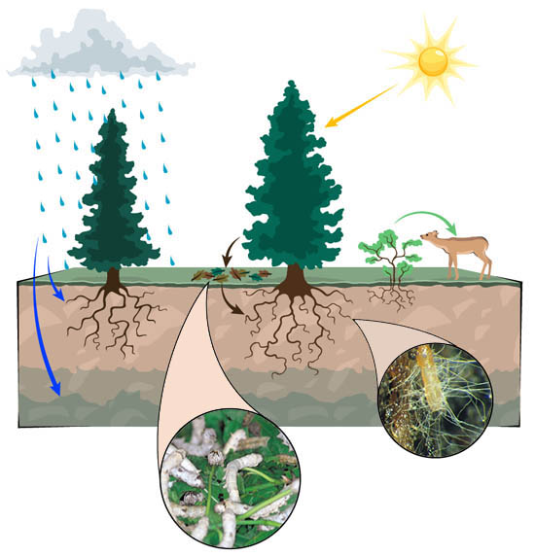
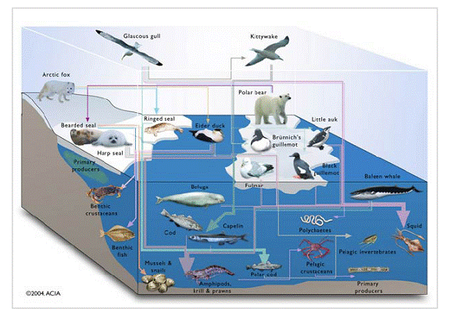
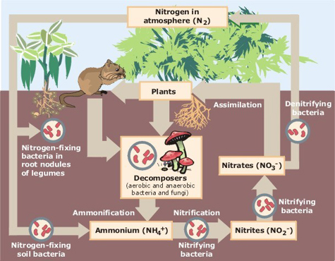
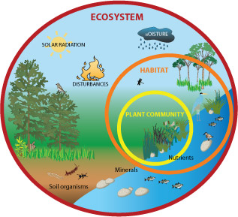
יש לחיידקים ולמיקרואורגניזמים נוספים (כמו פטריות), תפקידים חשובים באיזון המערכת האקולוגית!

Slide 14
סוגיהמיקרואורגניזמים
1. חיידקים
2. נגיפים
= וירוסים
4. פטריות זעירות
3. פרוטוזואה
= יצורים חד ורב-תאיים קטנים
ועכשיו נכיר את קבוצה 2:

Slide 15
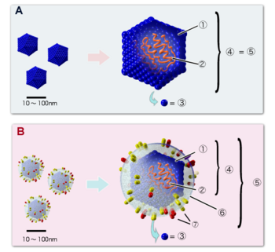
2. נגיפים
= וירוסים
הנגיף אינו תא!!!
הוא מכיל רק חומר תורשתי העטוף במעטפת חלבונית.
ללא אברונים!
סכמה כללית של נגיף: 1. קפסיד. 2. חומר תורשתי. 3. קפסומר. 4. נוקלאו-קפסיד. 5. וריאון. 6. מעטפת. 7. סוכרו-חלבונים של המעטפת

Slide 16
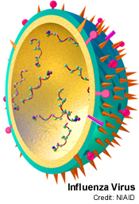
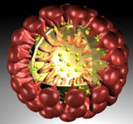
מחלות הנגרמות ע"י נגיפים:
הצטננות, שפעת, חצבת, חזרת, אבעבועות רוח, שלבקת (הרפס), איידס, שיתוק ילדים, כלבת ועוד.
נגיף השפעת
נגיף הקורונה
נגיף הקורונה, הגורם למחלת הסארס – בעיות בדרכי הנשימה, ממנה נפטרו מאות אנשים באזור סין ב-2003 .

Slide 17
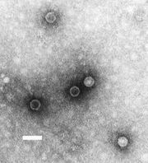
נגיף הפוליו
הגורם לשיתוק ילדים

Slide 18
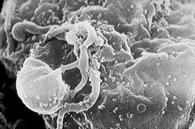
נגיף האיידס
נגיף HIV משתחרר מלימפוציט
צולם בעזרת מיקרוסקופ אלקטרוני סורק

Slide 19
אנטיביוטיקה אינה יעילה נגד נגיפים, אך קיימות מספר תרופות נוגדות נגיפים, וניתן למנוע מחלות נגיפיות רבות באמצעות תרכיבים (החומר שנותנים בחיסון).

Slide 20
סוגיהמיקרואורגניזמים
1. חיידקים
2. נגיפים
= וירוסים
4. פטריות זעירות
3. פרוטוזואה
= יצורים חד ורב-תאיים קטנים
ועכשיו נכיר את קבוצה 3:

Slide 21
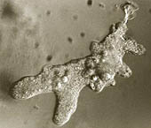
3. פרוטוזואה
= יצורים חד ורב-תאיים קטנים
אמבה
פרוטוזואה במעי

Slide 22
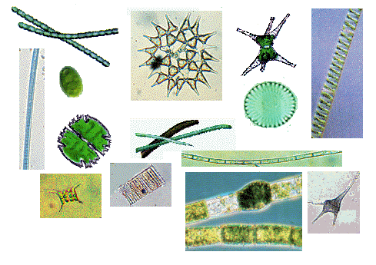
אצות זעירות

Slide 23
אני רואה עקבות, הן נראות לי בצורת סנדל!

Slide 24
אני מזהה כאן משהו...
אה- זוהי כמובן הסנדלית!!!

Slide 25
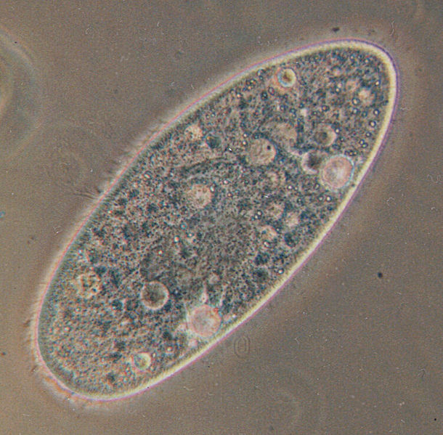
סנדלית
גם היא שייכת לפרוטוזואה!

Slide 26
סוגיהמיקרואורגניזמים
1. חיידקים
2. נגיפים
= וירוסים
4. פטריות זעירות
3. פרוטוזואה
= יצורים חד ורב-תאיים קטנים
ועכשיו נכיר את קבוצה 4 :

Slide 27
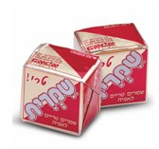
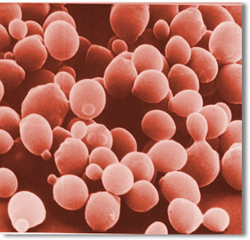
לדוגמה:
4. פטריות זעירות
כן, כן, לעוגות השמרים מכניסים יצורים חיים, מסוג פיטריות, הלא הם השמרים!!!
תאי שמרים

Slide 28
אוכל שהתעפש
עובשים למיניהם
גבינות עובש
גם הם שייכים לפיטריות

Slide 29
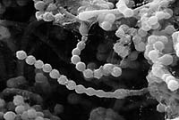
קורי פטרייה
בס"ד
ריס שיער שעליו יש פטרייה
1
פיטריות ברגליים

Slide 30
סוגיהמיקרואורגניזמים
1. חיידקים
2. נגיפים
= וירוסים
4. פטריות זעירות
3. פרוטוזואה
= יצורים חד ורב-תאיים קטנים

Slide 31
עכשיו אני כבר ממש מתמצא בסוגי המיקרואורגניזמים ויהיה לי קל לפתור את דף העבודה הבא!

Slide 32
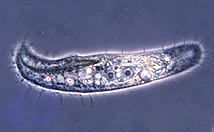
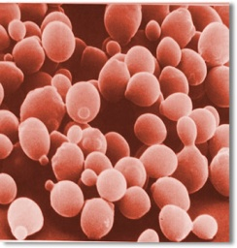
מסע חקר לעולמם המופלא של המיקרואורגניזמים
בס"ד
שייכו לכל תמונה את אחד מהשמות הבאים:
פרוטוזואה במעי, קורי פטרייה, אמבה, ריס שיער שעליו יש פטרייה, סנדלית, תאים שנדבקו מוירוס השפעת, דוג' של פרוטוזואה, חיידקים משלשת הסוגים (כדורי, מתגי וספירלי), תאי שמרים.
נסו לשייך כל תמונה לאחת מן הקבוצות הבאות:
המיקרואוגניזמים
נגיפים
(=וירוסים)
חיידקים
נגיף הפוליו, נגיף האיידס, נגיף השפעת ועוד.
פטריות זעירות
"פרוטוזואה"
יצורים חד ורב תאיים זעירים, .
מסוגי: מתגים-מקלונים, כדוריים וספירליים. לדוג' חיידק ה-E-קולי במעיים, חיידק הבצילוס, חיידק הדבר, חיידקי עששת השיניים.
1
9
שמרים, עובשים שונים.
כוללים גם אצות זעירות
5
2
8
6
3
7
4

Slide 33
סוף!!!

